Slide 1
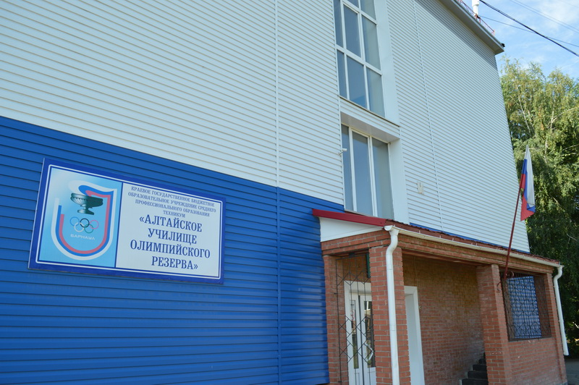
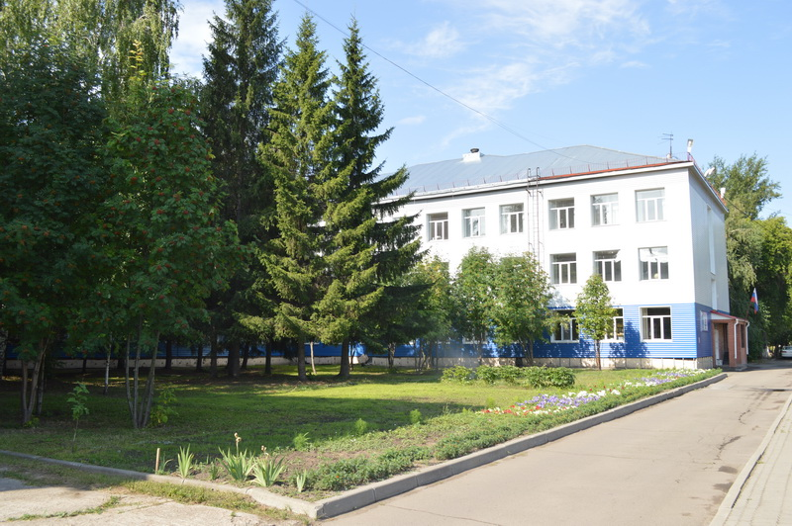
«О принимаемых мерах по противодействию коррупции в КГБ ПОУ «АУОР» г. Барнаул

Slide 2
Статья 13.3 Федерального закона от 25 декабря 2008 года № 273-ФЗ "О противодействии коррупции"
«Организации обязаны разрабатывать и принимать меры по предупреждению коррупции»

Slide 3
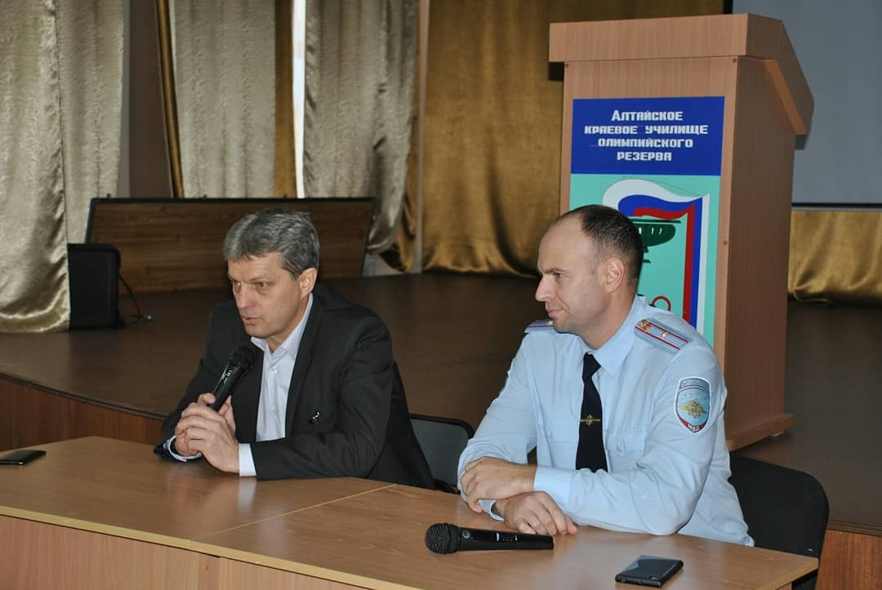
Цель работы по антикоррупционной направленности:
эффективная профилактика коррупции в училище, воспитание ценностных установок и развитие способностей, необходимых для формирования у молодых людей гражданской позиции в отношении коррупции;
обеспечение комплексной поддержки решения задач формирования антикоррупционного мировоззрения у обучающихся в рамках реализации образовательных программ различного уровня.

Slide 4
Алгоритм деятельности училища антикоррупционной направленности
Разработка и внедрение организационно-правовых механизмов, снимающих возможность коррупционных действий
Разработка мер, направленных на обеспечение прозрачности действий ответственных лиц в условиях коррупционной ситуации
Совершенствование методов обучения и воспитания детей нравственным нормам, составляющим основу личности, устойчивой против коррупции

Slide 5
Меры по предупреждению коррупции
1)
1) определение подразделений или должностных лиц, ответственных за профилактику коррупционных и иных правонарушений;
2) сотрудничество организации с правоохранительными органами;
3) разработку и внедрение в практику стандартов и процедур, направленных на обеспечение добросовестной работы организации;
4) принятие кодекса этики и служебного поведения работников организации;
5) предотвращение и урегулирование конфликта интересов;
6) недопущение составления неофициальной отчетности и использования поддельных документов.

Slide 6
Меры по предупреждению коррупции, принятые в КГБ ПОУ «АУОР»
1)
Приказ «О назначении ответственного лица по вопросам антикоррупции» № 12-о от 28.02.2017г.
Приказ «О комиссии по противодействию коррупции»
№ 13-о от 28.02.2017г.
Положение об Антикоррупционной политике и Кодекс этики служебного поведения работников от 28.02.2017г.
План мероприятий по противодействию коррупции 2022- 2023 учебный год, утвержденный Учреждением 22.11.2022г.

Slide 7
Меры по предупреждению коррупции, принятые в КГБ ПОУ «АУОР»
1)
Создана антикоррупционная рабочая группа по противодействию коррупции
Приказ «Об антикоррупционной рабочей группе и мероприятиях антикоррупционной направленности» № 13-о от 28.02.2017г., (состав группы актуализирован приказом Учреждения № 113/1-о от 22.11.2022г.)

Slide 8
Деятельность Комиссии
Изучение причин и условий, способствующих появлению коррупции в училище и подготовка предложений по совершенствованию правовых, экономических и организационных механизмов функционирования училища в целях устранения коррупции.
Прием и проверка поступающих (по мере поступления) в комиссию заявлений и обращений, иных сведений об участии должностных лиц, педагогического состава, технических и других сотрудников училища в коррупционной деятельности.
Организация проведения мероприятий (лекции, анкетирование, тестирование, собеседования и др.), способствующих предупреждению коррупции.
Сбор, анализ и подготовка информации для администрации училища о фактах коррупции и выработка рекомендаций для их устранения.

Slide 9
План мероприятий по противодействию коррупции на 2022-2023 учебный год
1)
Нормативно-правовое обеспечение антикоррупционной деятельности.
Организационное обеспечение антикоррупционной политики в КГБ ПОУ «АУОР».
Организация взаимодействия с общественностью, правоохранительными органами, антикоррупционный мониторинг.
Обеспечение открытости и доступности информации о деятельности КГБ ПОУ «АУОР».
Антикоррупционное образование и антикоррупционная пропаганда

Slide 10
Основные направления плана мероприятий по противодействию коррупции на 2022-2023 учебный год:
Обеспечение права граждан на доступ к информации о деятельности училища
Обеспечение открытости деятельности ОУ
Работа с педагогами.

Slide 11
Стенд «Коррупции - НЕТ!»
1)

Slide 12
Задачи антикоррупционного мировоззрения учащихся
1)
дать общее представление о сущности коррупции, ее формах, особенностях проявления в различных сферах жизни общества, причинах и социально опасных и вредных последствиях этого явления
сформировать навыки адекватного анализа и личностной оценки данного социального явления с опорой на принцип историзма
стимулировать мотивацию антикоррупционного поведения;
формировать нетерпимость к проявлениям коррупции
продемонстрировать возможности борьбы с коррупцией;
сформировать основы правовой грамотности.

Slide 13
Формирование антикоррупционного мировоззрения у обучающихся в рамках реализации образовательных программ
Основное
Среднее полное образование
СПО
«История»
«Обществознание»
«Литература»

Slide 14
История, обществознание
1)
Коррупция – явление мировое или только российское?
Современная Россия без коррупции: миф или реальность?

Slide 15
Литература
1)
М.Е.Салтыков-Щедрин «История одного города»
Ф.М.Достоевский «Преступление и наказание»
А.С.Пушкин «Дубровский»
Н.В. Гоголь «Ревизор», «Мертвые души»
А.Н.Островский «Свои люди-сочтемся»

Slide 16
Лев Николаевич Толстой:
1)
«Всё нравственное воспитание детей сводится к доброму примеру. Живите хорошо или хоть старайтесь жить хорошо, и вы по мере вашего успеха в хорошей жизни хорошо воспитаете детей.»

Slide 17
Воспитывай не словами, а делами, личным примером!

